Slide 1
美洲華語第四冊
第七課（繁體）
老師請善用第四冊DVD

Slide 2
第一週

Slide 3
課前活動
學生分享用藥的經驗，有無吃錯藥或不按時吃藥或吃了有副作用的藥，請討論。如何才能保持身健康呢？多運動，多吃健康食物，身心平衡。
推廌影片：正確用藥五不原則 (33秒)
https://www.youtube.com/watch?v=AEU3ZG5uEUQ&list=PLB757E27FD9F558FB&index=2

Slide 4
課文：你變聰明了 （聽一聽）

Slide 5
聽一聽

Slide 6
聽一聽

Slide 7
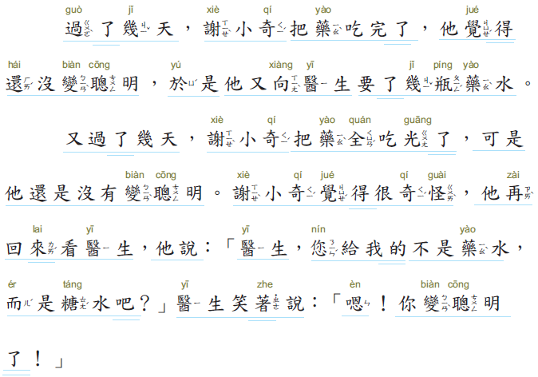
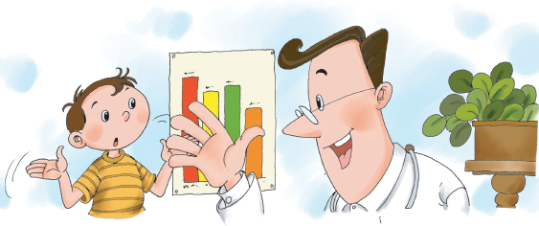
聽一聽

Slide 8
課文：你變聰明了 （想一想）
請同學回答問題

Slide 9
請學生聽完課文朗讀後，回答問題
１.謝小奇為什麼特別愛吃藥？
２.謝小奇相信藥有什麼用？
３. 謝小奇請求醫生給他什麼藥？
４. 醫生給謝小奇吃什麼？
５. 你覺得怎樣可以變得更聰明？

Slide 10
課文：你變聰明了 （唸一唸）
請同學朗讀

Slide 11
唸一唸

Slide 12
唸一唸

Slide 13
唸一唸

Slide 14
第一週生字

Slide 15
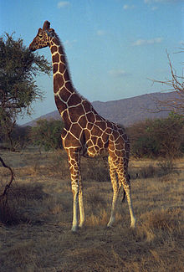
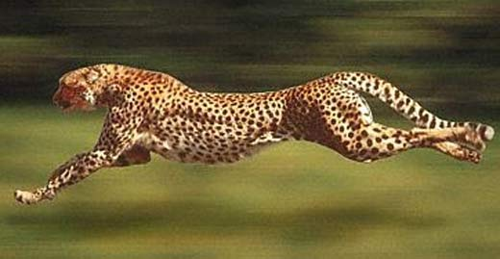
牜
士
寸
特色
特長
http://www.factzoo.com/mammals/cheetah-worlds-fastest-runner.html

Slide 16
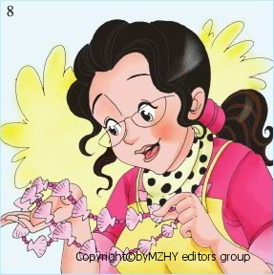
刂
別
別人的
特別漂亮
你喜歡吃哪種糖?
回答問題

Slide 17
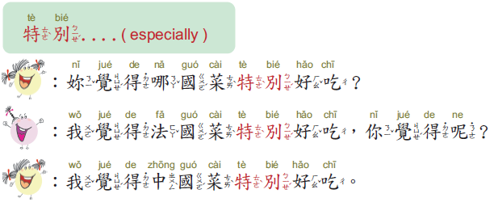
句子練習

Slide 18
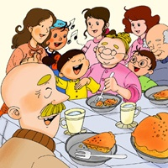
句子練習
今天老人院的老人們特別開心。
感恩節那天，人特別多。

Slide 19
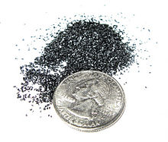
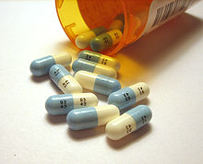
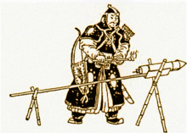
火藥
樂
吃藥

Slide 21
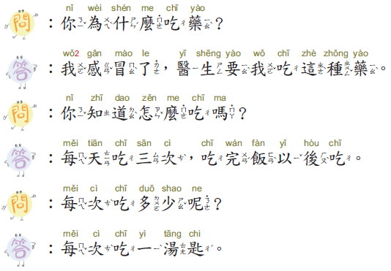
句子練習

Slide 22
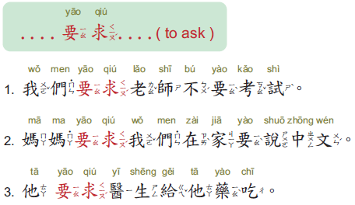
求
水
要求

Slide 23
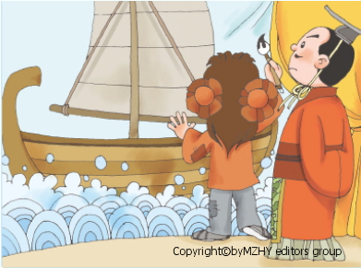
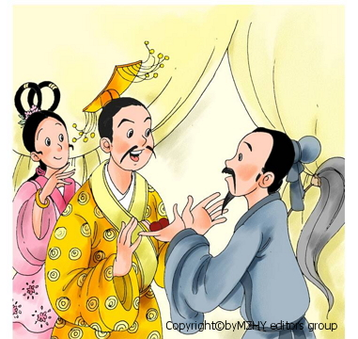
句子練習
國王要求小雪畫一艘船給他。
后羿要求仙人給他長生不老藥。

Slide 24
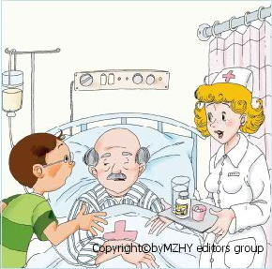
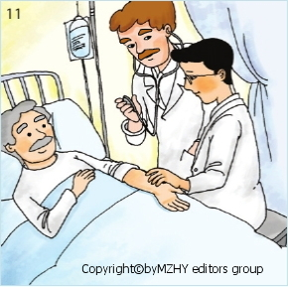
醫院
醫生
他發高燒了，怎麼辦?
回答問題

Slide 25
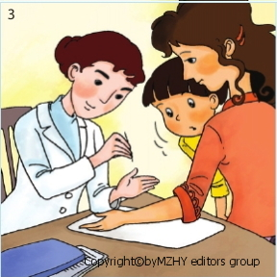
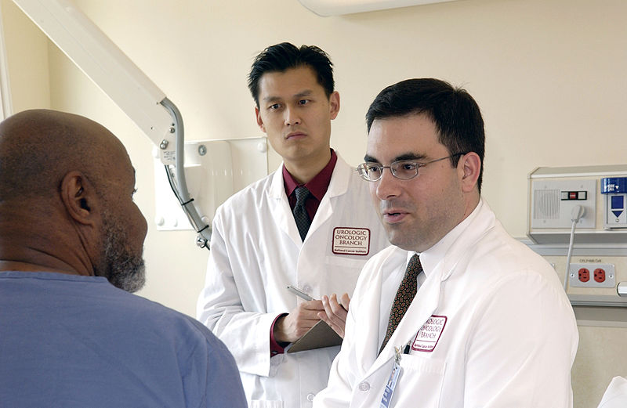
句子練習
小小的媽媽是一位中醫醫生。
平平的爸爸是西醫醫生。

Slide 26
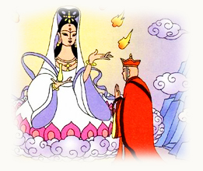
礻
申
神仙
神奇畫筆

Slide 27
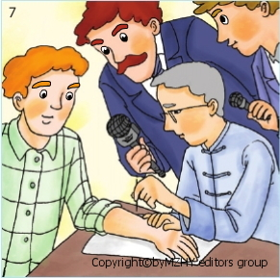
治病
台

Slide 28
我
很餓的貓

Slide 29
第二週生字

Slide 30
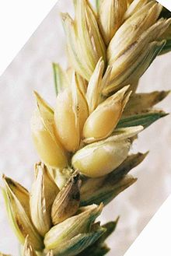
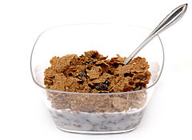
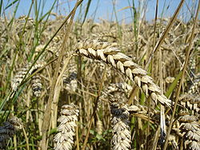
麥
麥片
麥子

Slide 31
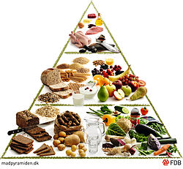
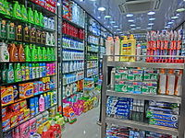
你去食品店買了些什麼?
家庭用品
食品

Slide 32
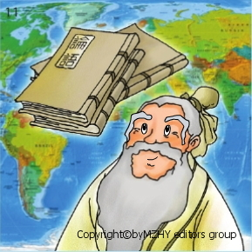
孔子很聰明
耳
囪
心

Slide 33
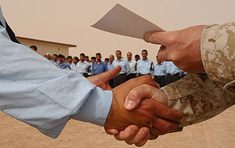
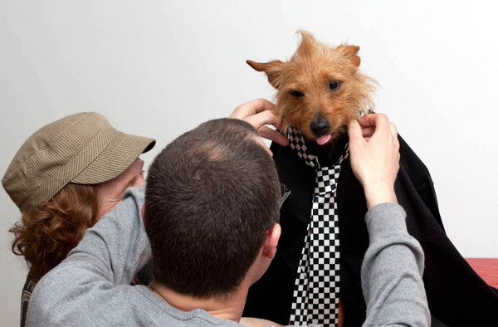
意
心
同意
故意
Wiki.org
http://www.china.org.cn/wap/2013-02/01/content_27891107_7.htm

Slide 34
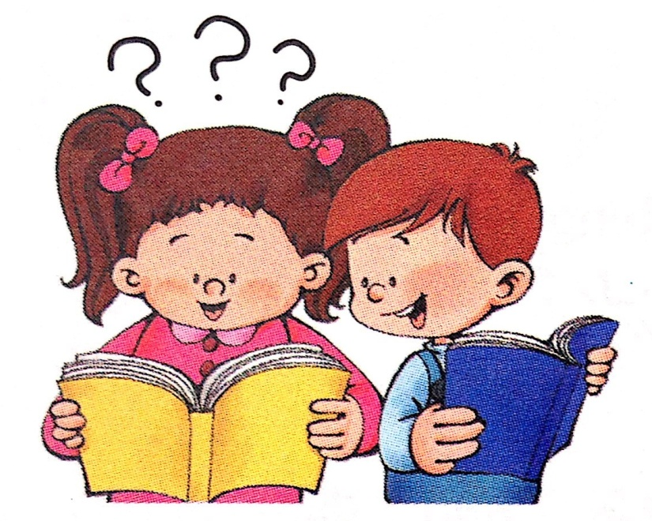
田
思念
心
什麼意思?
http://www.kaixin001.com/repaste/73046085_3209738667.html
外面又下大雪了，真沒意思?
回答問題

Slide 35
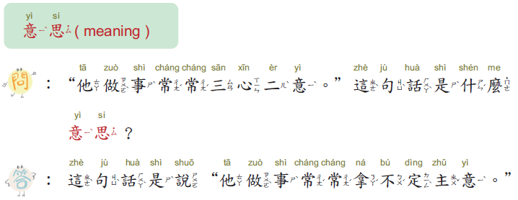
句子練習

Slide 36
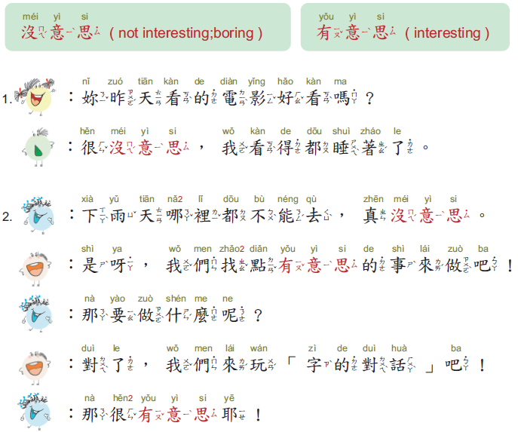

Slide 37
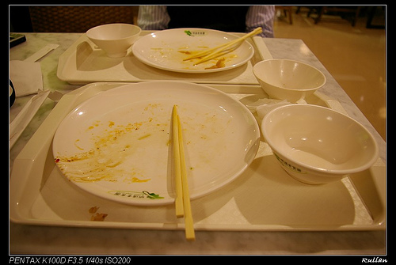
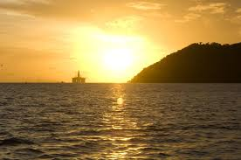
光
吃光
陽光
我的巧克力糖怎麼不見了?
回答問題

Slide 38
句子練習

Slide 39
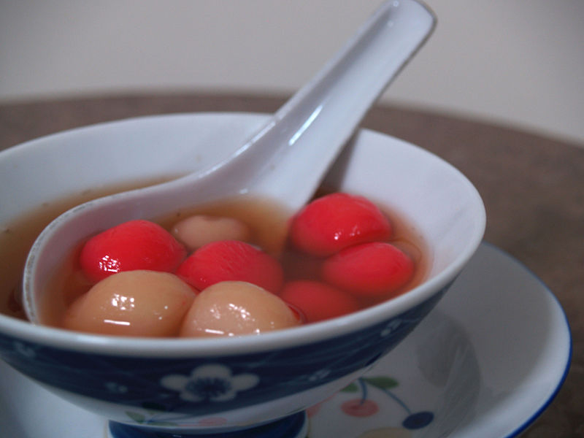
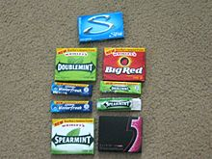
米
唐
糖水
口香糖

Slide 40
說故事－ 神農氏的故事 請到美洲華語網站下載ppt 或利用美洲華語創作天地 http://blog.huayuworld.org/meizhouworld
推薦影片：神農氏嚐百草（簡/ 四分鐘） https://www.youtube.com/watch?v=t_62Fj4fidc
可先讓學生只看圖片，請學生用中文把故事說出來，利用大家的想像力，再看文字或聽故事以強化對故事的了解。

Slide 41
